Slide 1

跨专业综合实训课程组织流程
北京方宇博业科技有限公司

Slide 2

01.
实训准备阶段
02.
用户注册阶段
目录
03.
企业注册阶段
CONTENTS
04.
企业运营阶段
05.
总结研讨阶段

Slide 3

01
实训准备阶段

Slide 4
实训准备阶段
教辅平台学习地址：http://mc.sz.fytech.net:8181/index/
课时计划：10月31日8:20-12:00
任务一：CEO竞选（8:50-9:30）；
注：每个班级共计N个组，每个组分别扮演不同的职能角色，且需要一位领导者，非你莫属，加油！
任务二：制作招聘海报（9:30-11:00）；
注：每个组的领导者制作招聘海报，根据企业类型及岗位需求，完成其内容。
其他人员完成简历制作，便于介绍自己并加入心仪的企业。
任务三：招聘会，完成团队组建（11:00-11:30）；
注：每组的领导者根据招聘需求，完成人员招聘工作。
任务四：领取办公用品（11:30-11:45） ；
注：根据教师发放的任务，或领取办公用品，用于后续实验课程。
任务五：办公位入驻（11:45-12:00） 。
注：根据教师安排，入驻企业办公工位，完成实验任务。

Slide 5
03
用户注册阶段

Slide 6
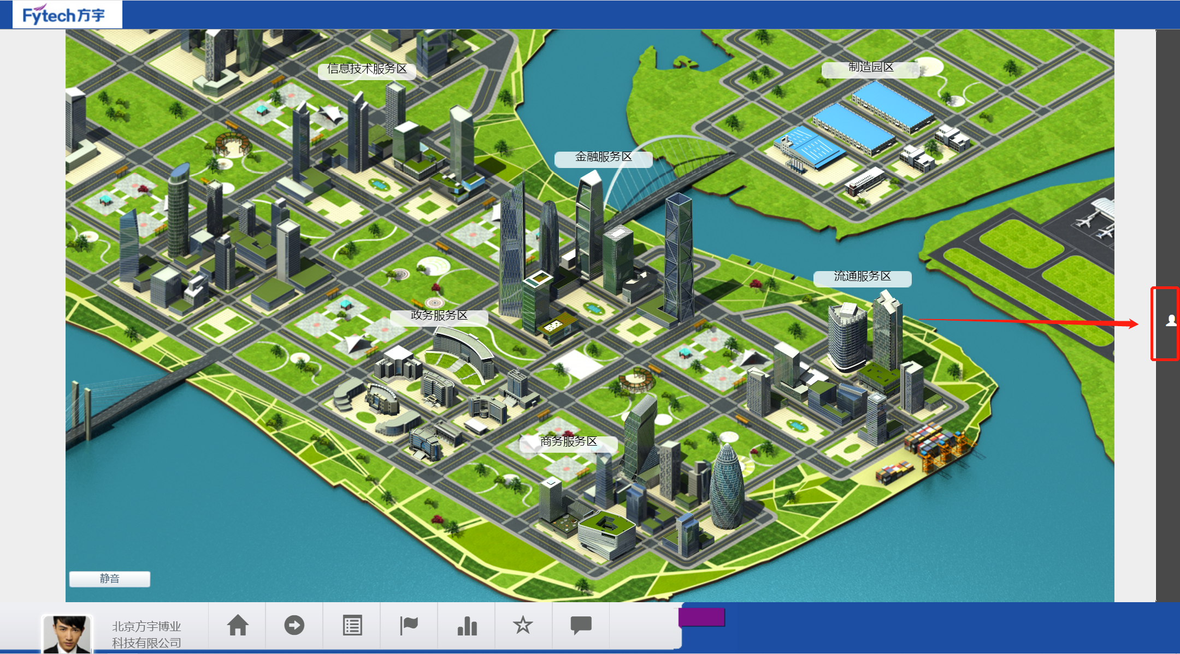
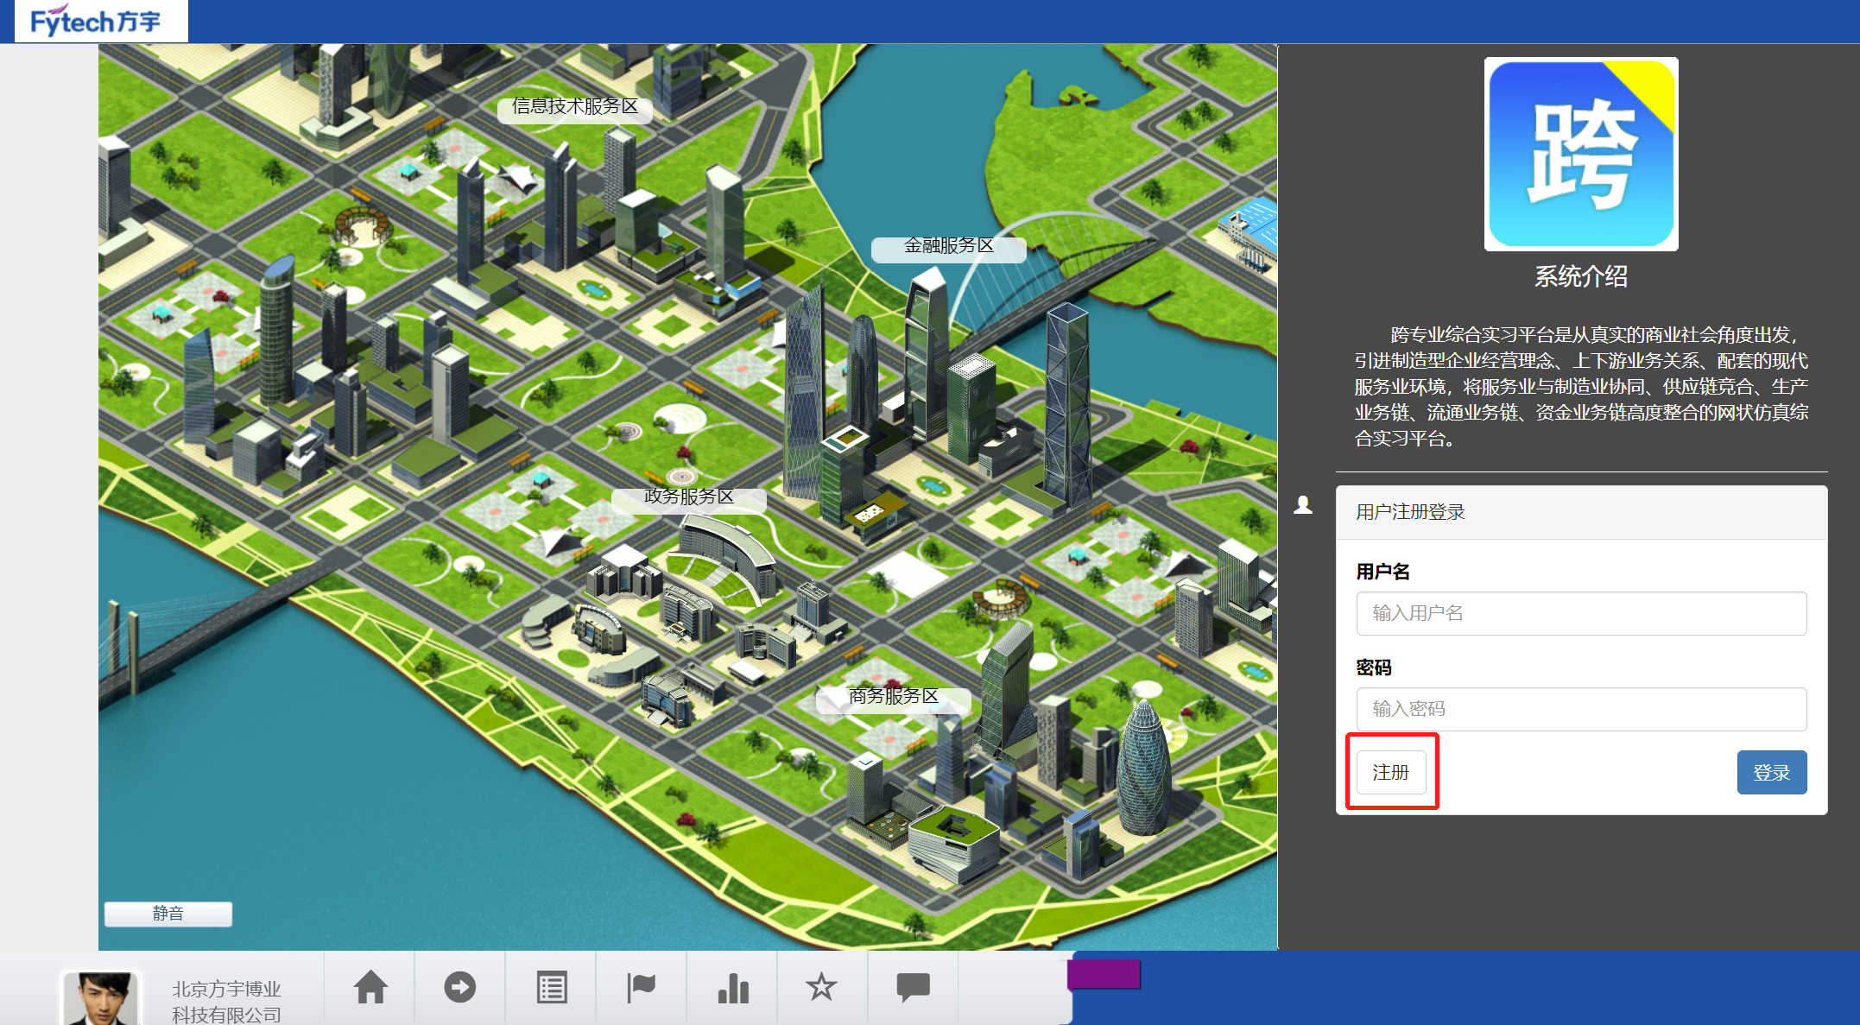
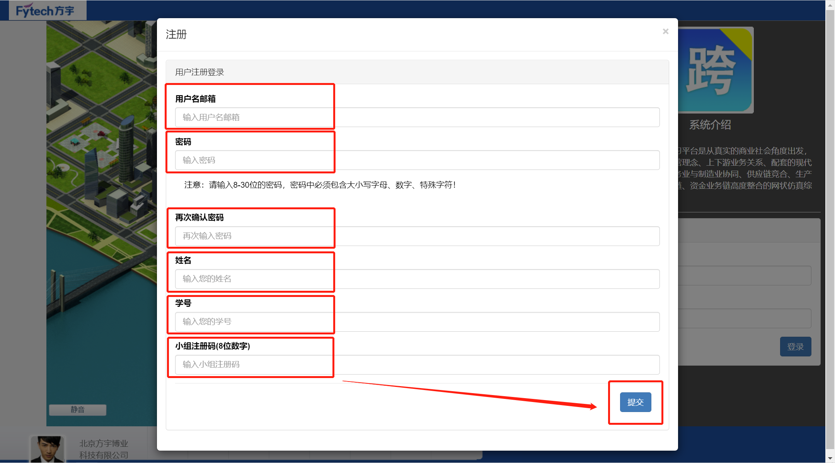
用户注册阶段
教辅平台学习地址：http://mc.sz.fytech.net:8111/index/
课时计划：10月31日14:00-14:30
第一步：电脑安装Google Chrome浏览器
第二步：在网址中输入登录地址：http://192.168.33.78:8080/crossm打开“虚拟仿真综合实训平台”；
第三步：点击右侧头像标志；
第四步：点击“注册”按钮；
第五步：输入用户信息。
用 户 名 邮 箱 ： 输入的内容为邮箱格式的用户名，如：123@qq.com，此用户名不需要验证
密 码 ： 输入8-30位的密码，密码中必须包含大小写字母、数字、特殊字符
姓 名 ： 学生真实姓名
学 号 ： 真实学号
小组注册编码（8位） ： 教师分配（注册编码分CEO和员工编码，请根据企业团队内部分工使用）

Slide 7
04
企业设立阶段

Slide 8
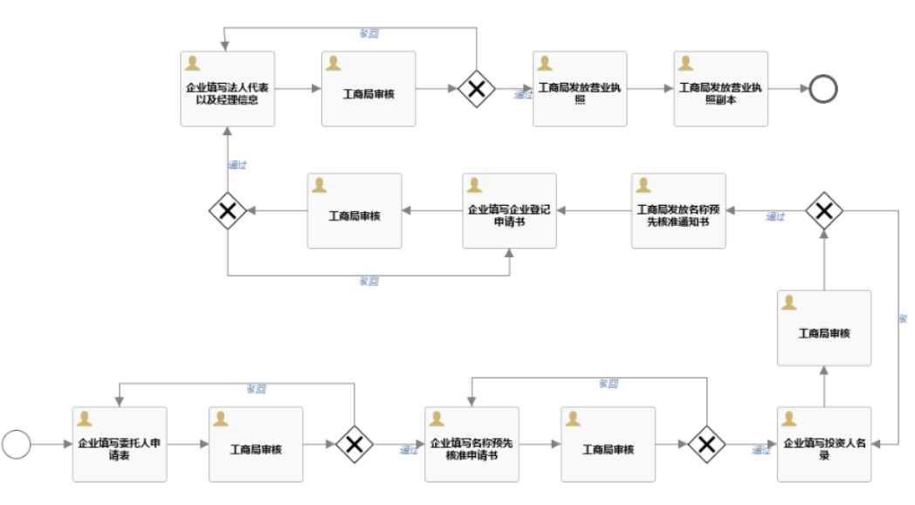
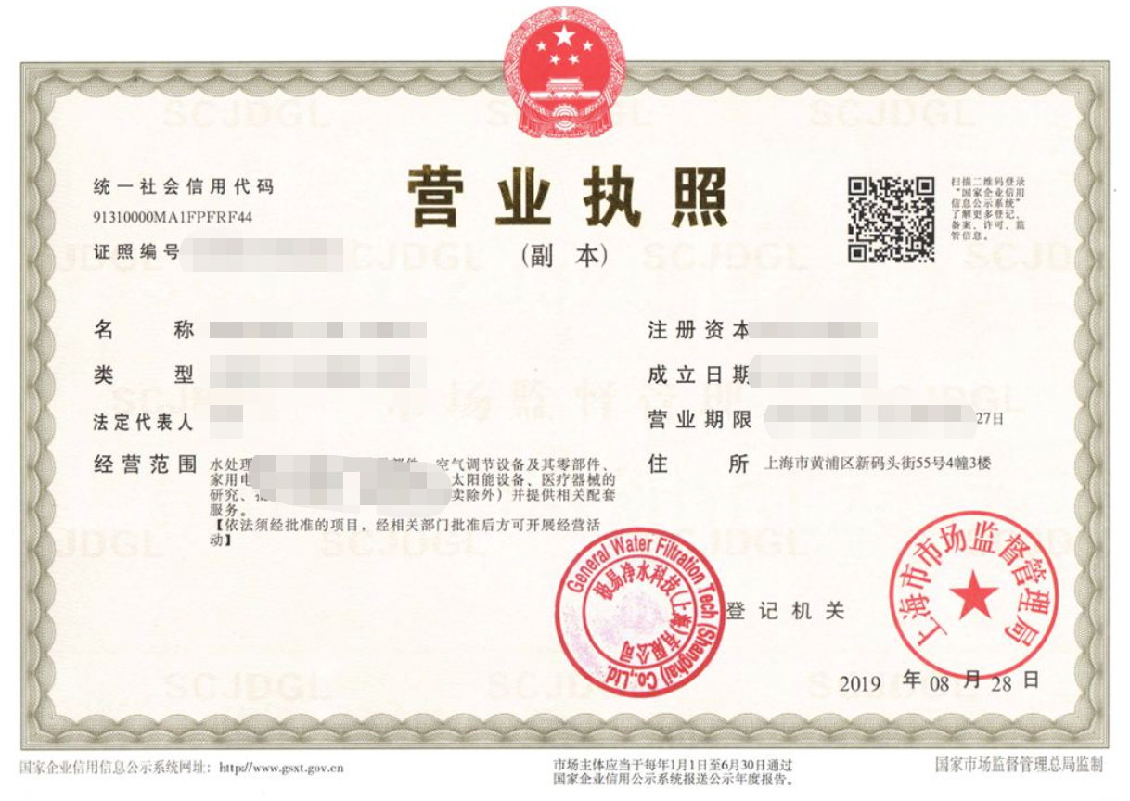
企业设立阶段—企业注册
教辅平台学习地址：http://mc.sz.fytech.net:8111/index/
课时计划：10月31日14:30-17:30
任务：根据企业注册流程，完成企业设立，获得企业营业执照。
在任务导航中，点击“市场监督管理局—完成企业设立”—在市场监督管理局电子业务办公页面，点击“企业设立”—左侧“企业设立” 中，点击“名称预先委托申请书”—“新建” ，根据任务流程完成实验任务。

Slide 9
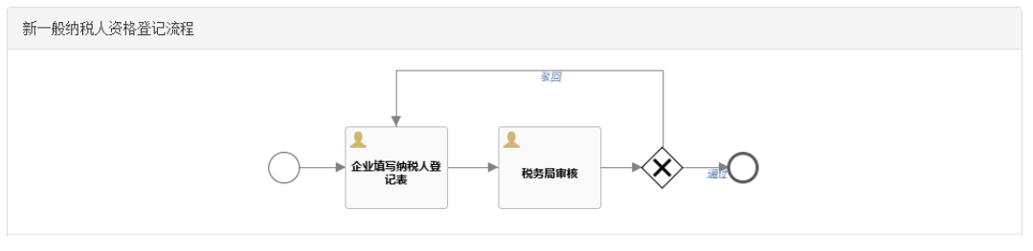
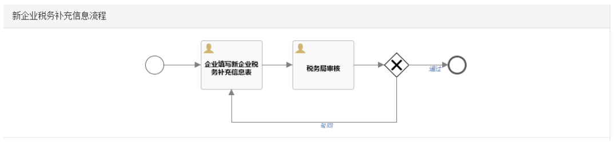
企业设立阶段—税务登记
教辅平台学习地址：http://mc.sz.fytech.net:8111/index/
课时计划：10月31日14:30-17:30
任务：根据税务登记流程，完成税务登记业务。
在任务导航中，点击“税务局—完成税务登记-行政审批”—在税务局电子业务办公页面，点击“行政审批”—左侧“税务报到” 中，点击“增值税一般纳税人资格登记”、“纳税人税务补充信息表” ，根据任务流程完成实验任务。

Slide 10
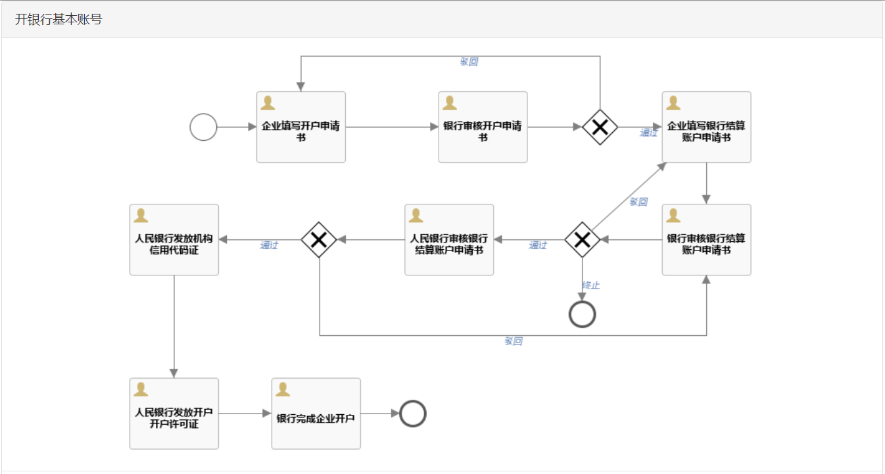
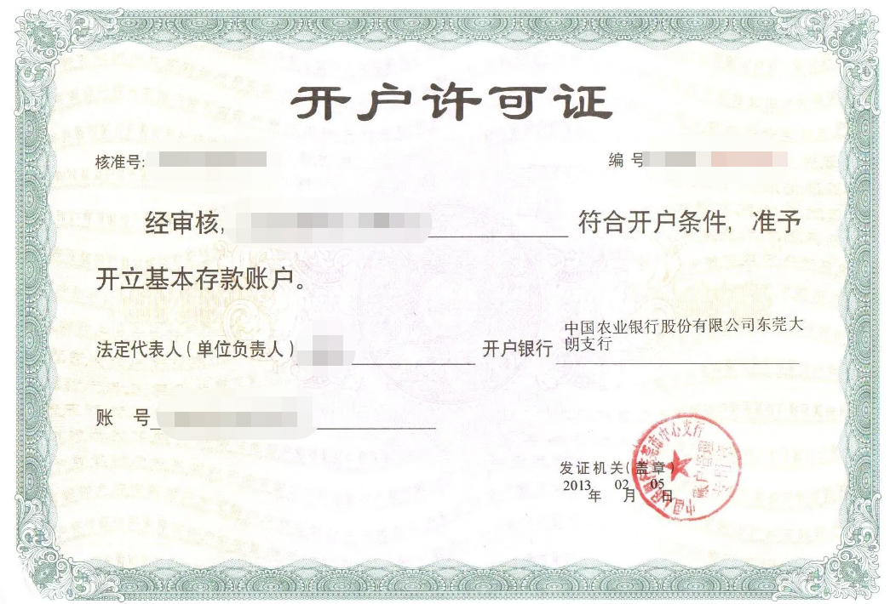
企业设立阶段—银行开户
教辅平台学习地址：http://mc.sz.fytech.net:8111/index/
课时计划：10月31日14:30-17:30
任务：根据银行开户流程，完成开启企业基本账户开户业务。
在任务导航中，点击“商业银行—完成企业基本账户开户业务”—在商业银行电子业务办公页面，点击“开户业务”—左侧“企业基本开户业务” –“新建”，根据任务流程完成实验任务。

Slide 11
05
企业运营阶段

Slide 12
企业运营阶段--厂区业务
教辅平台学习地址：http://mc.sz.fytech.net:8111/index/
课时计划：11月1日8:20-11月5日12:00
具体规则与说明，查看教学服务学习平台，或操作指导书。
任务一：厂区选址；
注：企业根据土地面积、价格、所在区域、物流费用、本地市场需求等参数，完成厂区选址。
任务二：建造厂房；
注：厂房是用于容纳生产线设备的建筑物，根据其容量大小、占用土地面积、价格等因素，完成厂房建造。
任务三：建造或租赁成品库；
注：成品库是容纳成产品的，企业根据实际经营规划，完成成品库建造或租赁。
任务四：建造或租赁原材料库；
注：原材料库是容纳原材料的，企业根据实际经营规划，完成原材料库建造或租赁。
任务五：厂区扩建。
注：企业根据实际用地面积，决定是否对其厂区进行扩建。

Slide 13
企业运营阶段--生产部业务
教辅平台学习地址：http://mc.sz.fytech.net:8111/index/
课时计划：11月1日8:20-11月5日12:00
具体规则与说明，查看教学服务学习平台，或操作指导书。
任务一：购买生产线；
注：企业根据生产线价格、技术水平、产能、强度、人员利用率、安装周期、转产周期等参数，完成其购买。
任务二：生产线生产；
注：生产线生产需要生产工艺，原始为LA型工艺，其他生产工艺需要研发。
任务三：技术升级；
注：生产线升级后，可提升其技术水平，提升其生产线产量。
任务四：生产线拆除；
注：拆除后，厂房容量空余1，拆除费用为0。
任务五：生产线维修；
注：生产线每生产一次，将会消耗对应的磨损值，企业根据生产线磨损情况，选择性对其维修或拆除。
任务六：产品研发。
注：新产品研发需要资金和研发人员，企业根据产品规划，选择性研发产品工艺。

Slide 14
企业运营阶段--采购部业务
教辅平台学习地址：http://mc.sz.fytech.net:8111/index/
课时计划：11月1日8:20-11月5日12:00
具体规则与说明，查看教学服务学习平台，或操作指导书。
任务一：购买原材料；
注：企业根据生产规划需求，购买原材料。购买原材料分为本期和下期到货，价格不同，到货周期不同。
任务二：采购订单；
注：查看已采购的订单合同。
任务三：交易请求；
注：发送给其他企业的采购申请。
任务四：BOM。
注：已研发成功的产品工艺清单，可查看生产工艺对应的原材料结构。

Slide 15
企业运营阶段--市场部业务
教辅平台学习地址：http://mc.sz.fytech.net:8111/index/
课时计划：11月1日8:20-11月5日12:00
具体规则与说明，查看教学服务学习平台，或操作指导书。
任务一：广告投放；
注：企业根据销售计划，对销售市场进行广告投放。
满足临时开拓需求，可在其投放广告后下一季度，完成一个季度的竞单。
满足永久开拓需求，可在其投放广告后、或累积达到开拓费用后下一季度，永久在该市场中竞单 。
任务二：市场情报。
注：可查看竞争对手所在区域。广告量投放最大的企业，可查看各个公司的市场份额占比。

Slide 16
企业运营阶段--企管部业务
教辅平台学习地址：http://mc.sz.fytech.net:8111/index/
课时计划：11月1日8:20-11月5日12:00
具体规则与说明，查看教学服务学习平台，或操作指导书。
任务一：人力资源；
注：企业根据生产用工计划，完成对生产人员、研发人员的招聘任务。
任务二：资质认证。
注：可增加企业在竞单过程中的竞争优势，根据实际需要完成该任务。

Slide 17
企业运营阶段--销售部业务
教辅平台学习地址：http://mc.sz.fytech.net:8111/index/
课时计划：11月1日8:20-11月5日12:00
具体规则与说明，查看教学服务学习平台，或操作指导书。
任务一：市场竞单；
注：企业根据销售计划，开拓市场规划等，完成竞单环节，获得订单。
任务二：物流交付；
注：根据订单信息，完成国内物流货物合同签订、集货确认、发货等任务。
任务三：国际货代。
注：根据订单信息，完成货物出口合同签订、订舱、信用证办理、报关、报检等任务。

Slide 18
企业运营阶段--财务部业务
教辅平台学习地址：http://mc.sz.fytech.net:8111/index/
课时计划：11月1日8:20-11月5日12:00
具体规则与说明，查看教学服务学习平台，或操作指导书。
任务一：应收应付；
注：根据企业实际发生业务，完成资金的收款和付款任务。
任务二：报表制作；
注：根据企业实际发生业务，整理凭证，完成总账科目汇总表、利润表、资产负债表的制作。
任务三：纳税申报；
注：经营期每结束一年，完成一次所得税纳税申报、增值税纳税申报任务。
任务四：银行贷款；
注：根据企业资金需求，完成贷款业务，贷款金额、贷款期限、贷款利率前往银行咨询。
任务五：企业年检；
注：经营期每结束一年，完成一次企业年检申报任务。
任务六：审计业务。
注：根据各行政机构要求，完成企业外部审计业务。

Slide 19
06
总结研讨阶段

Slide 20
总结研讨阶段
课时计划：11月5日14:00-17:00
任务一：每个机构制作总结PPT；
注：每个团队，上台演讲，就实训任务，进行总结性发言。
任务二：总结材料归档；
注：实验结束后，每个团队将实验单据等实验材料，整理归档，实验教具入库。
任务三：实验场地保洁；
注：实验课程结束后，各个机构，团结协作，完成实验场地的保洁任务。

Slide 21
感谢您的聆听

